Slide 1
Гастрономический фестиваль «Вкусно FEST». Предприниматели для города.
городской округ город Саров

Slide 2
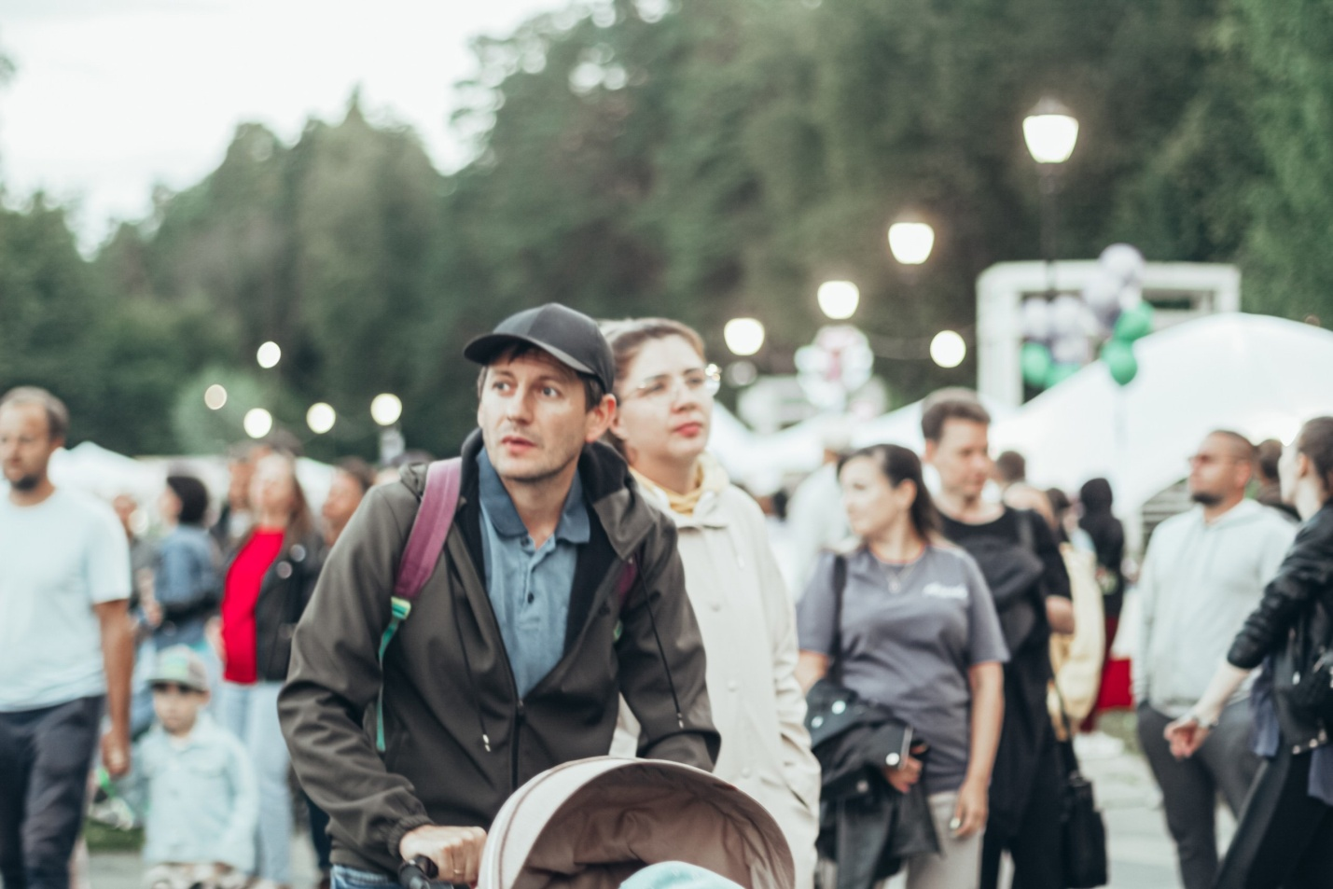
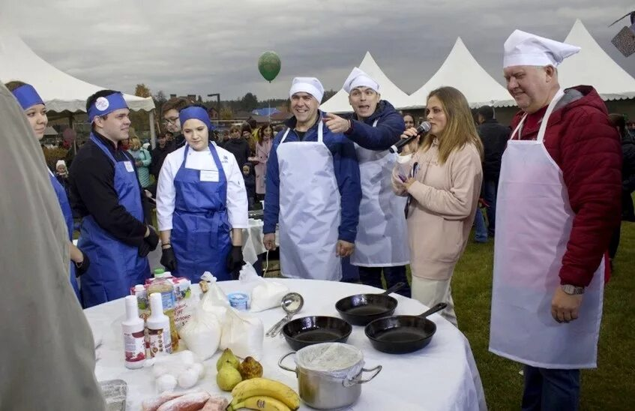
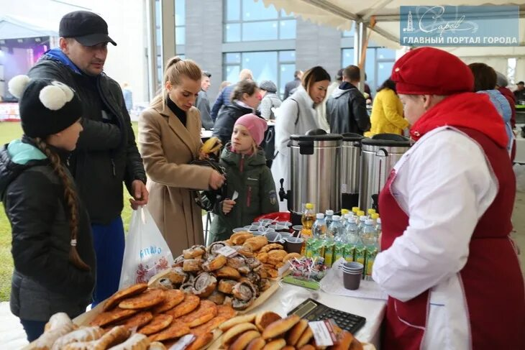
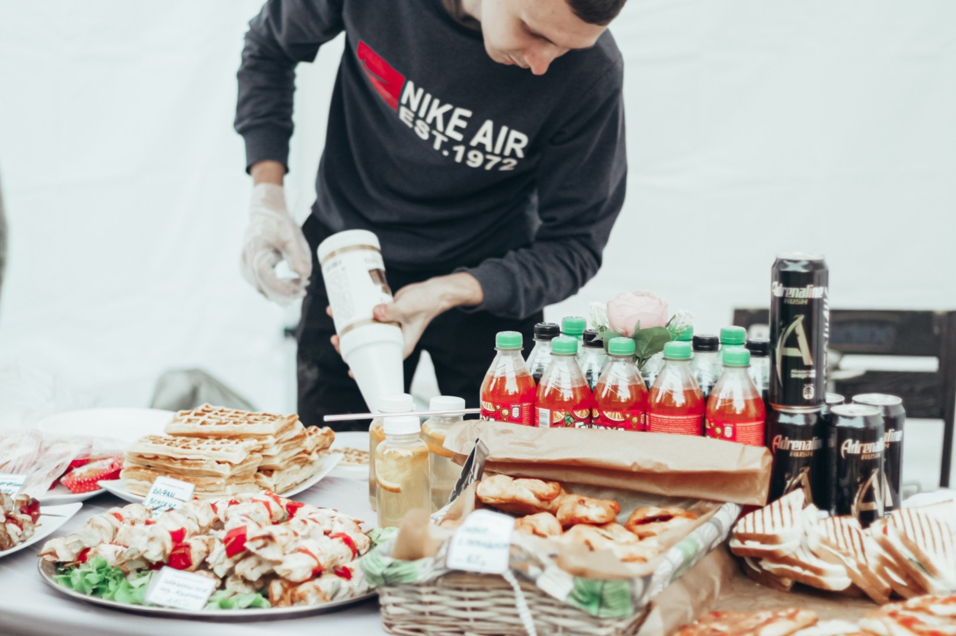
Гастрономический фестиваль «Вкусно FEST». Предприниматели для города.
Цель практики – вовлечение предпринимательского сообщества в общественную жизнь города, повышение социальной ответственности, побуждение к инициативе, продвижение услуг предпринимателей, укрепление положительного имиджа предпринимателя в глазах жителей города.

Slide 3
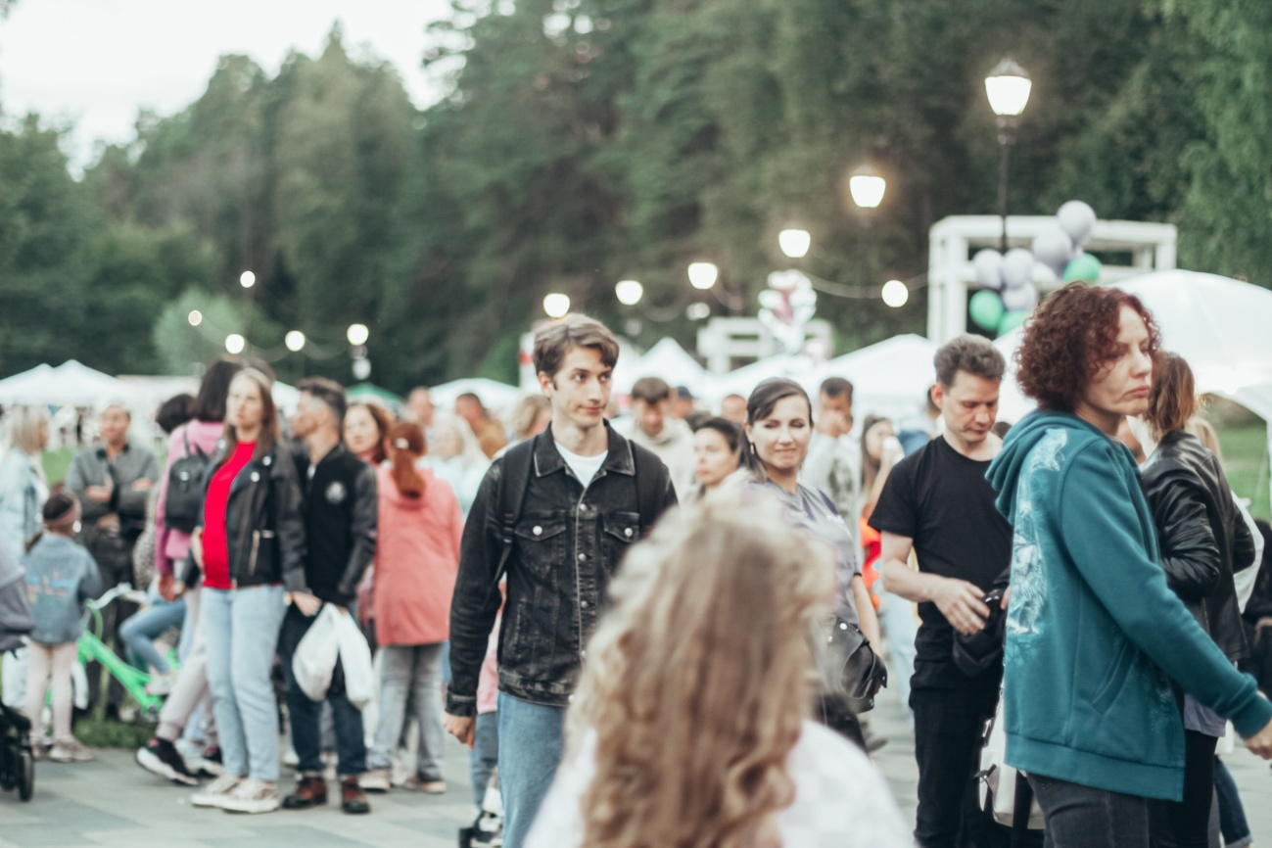
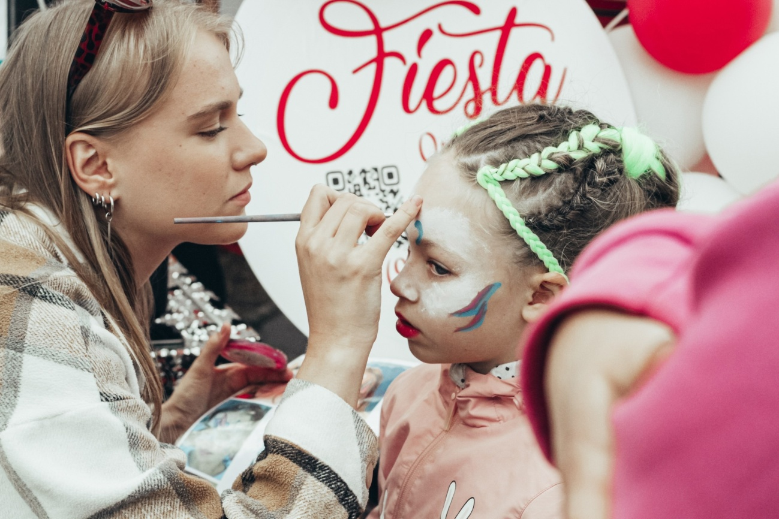
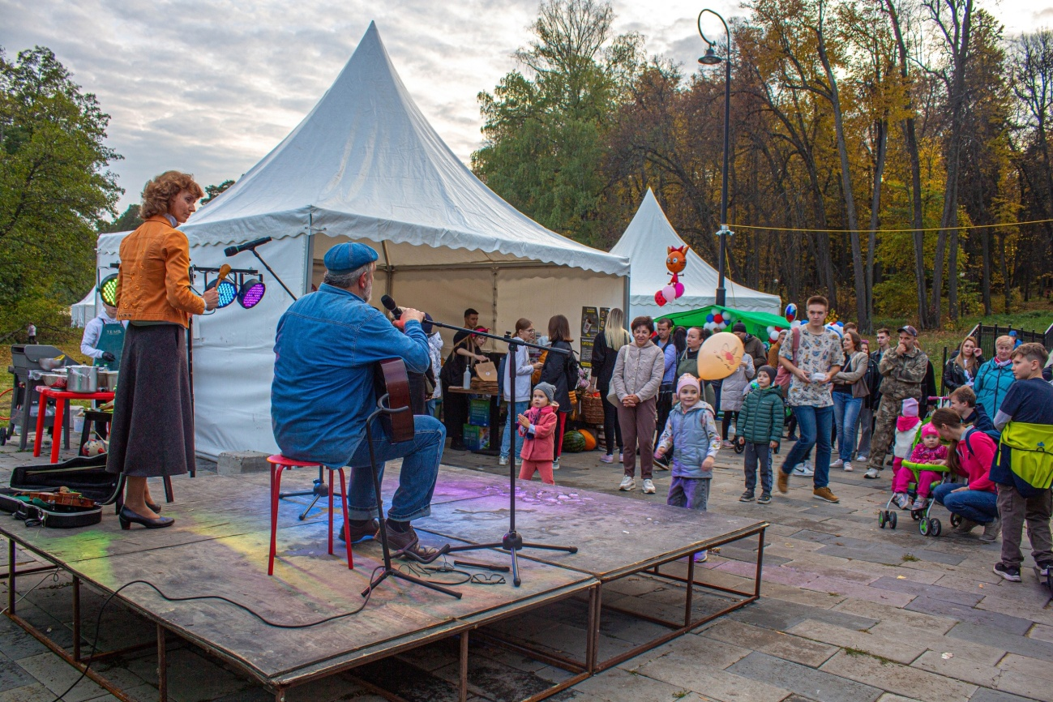
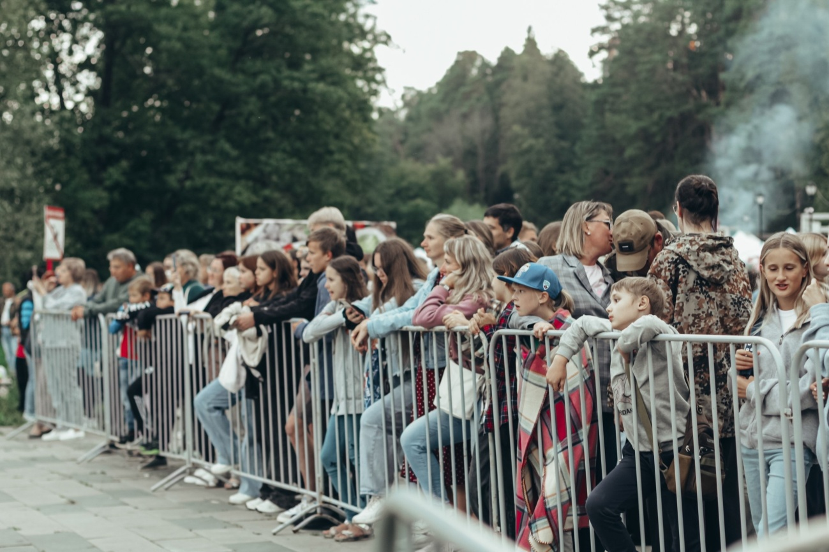
Гастрономический фестиваль «Вкусно FEST». Предприниматели для города.
Организаторы Фестиваля – предприниматели города Сарова при поддержке Администрации города Сарова, МБУ «Центр поддержки предпринимательства» г. Сарова и территориального объединения работодателей «Ассоциация промышленников и предпринимателей Сарова».

Slide 4
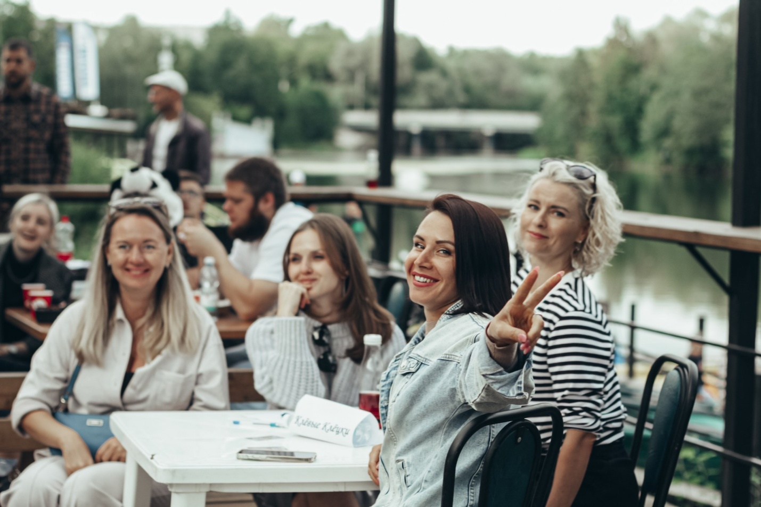
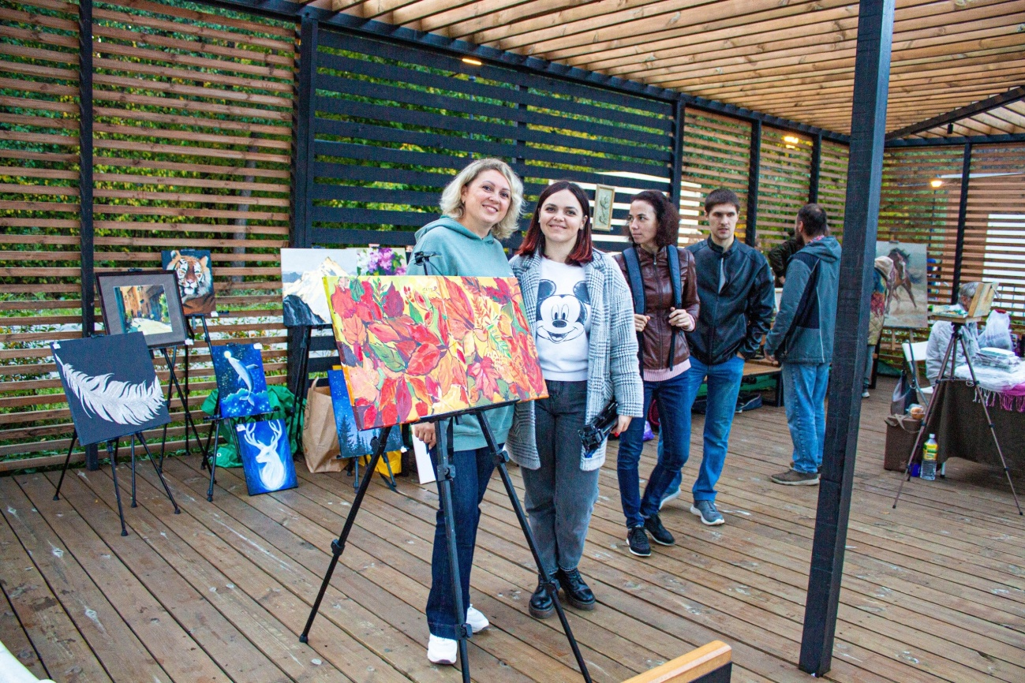
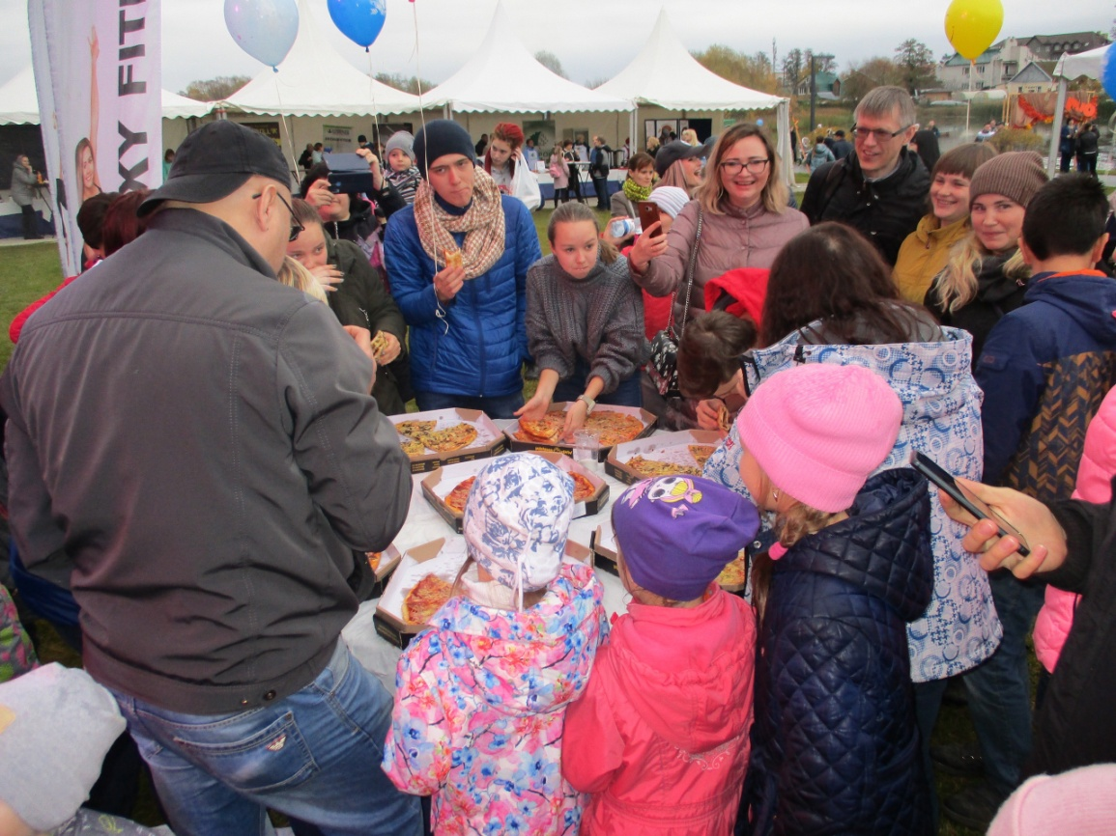
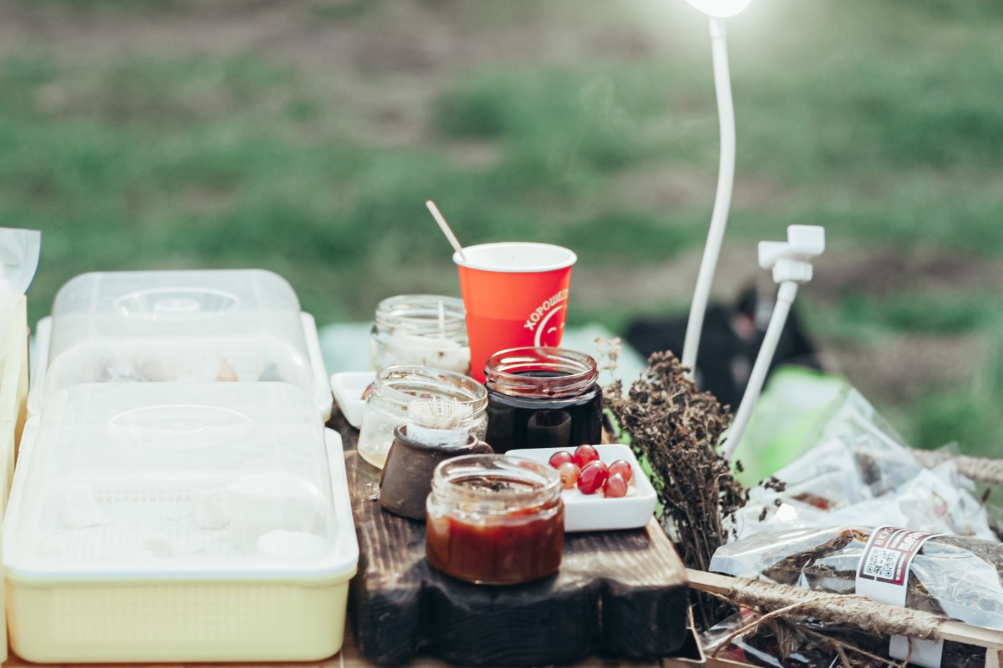
Гастрономический фестиваль «Вкусно FEST». Предприниматели для города.
Суть Фестиваля – это консолидация усилий предпринимательского сообщества при организации общественного мероприятия, включающего ярмарку, мастер-классы, развлекательные программы, музыкальное наполнение.

Slide 5
Гастрономический фестиваль «Вкусно FEST». Предприниматели для города.
Возможности, которые позволили реализовать практику:
Высокий творческий потенциал предпринимательского сообщества;
Активное взаимодействие МБУ «Центр поддержки предпринимательства» с предпринимательским сообществом;
Поддержка Администрации города Сарова;
Наличие партнерских взаимоотношений, в том числе, финансовое участие территориального объединения работодателей «Ассоциация промышленников и предпринимателей Сарова»;
Наличие благоустроенной площадки на набережной реки Сатис Парка КиО им. П.М.Зернова;
Партнерство с информационными ресурсами города.

Slide 6
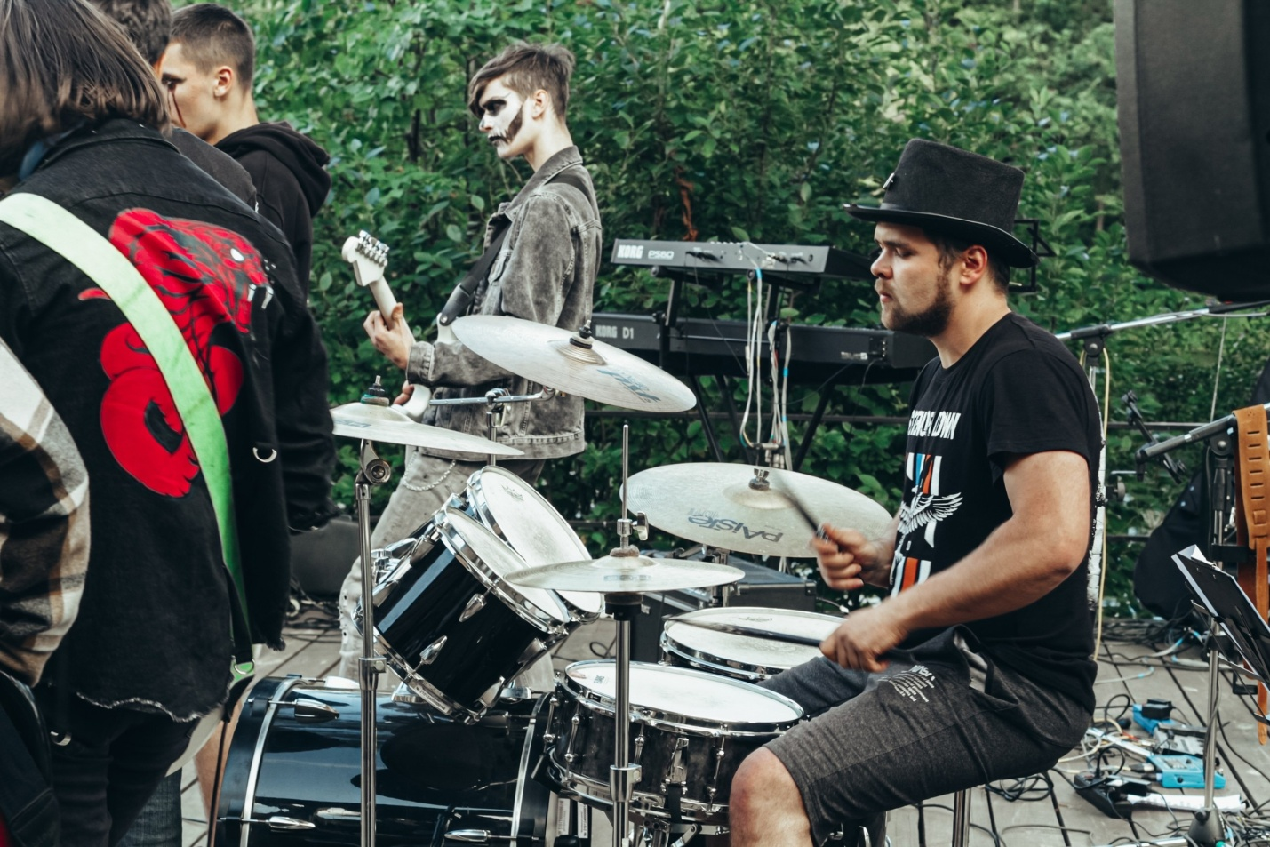
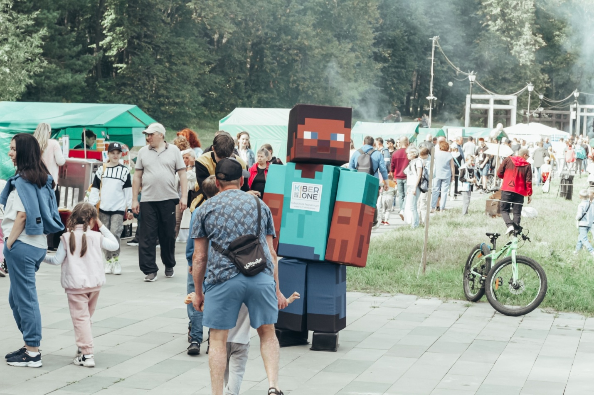
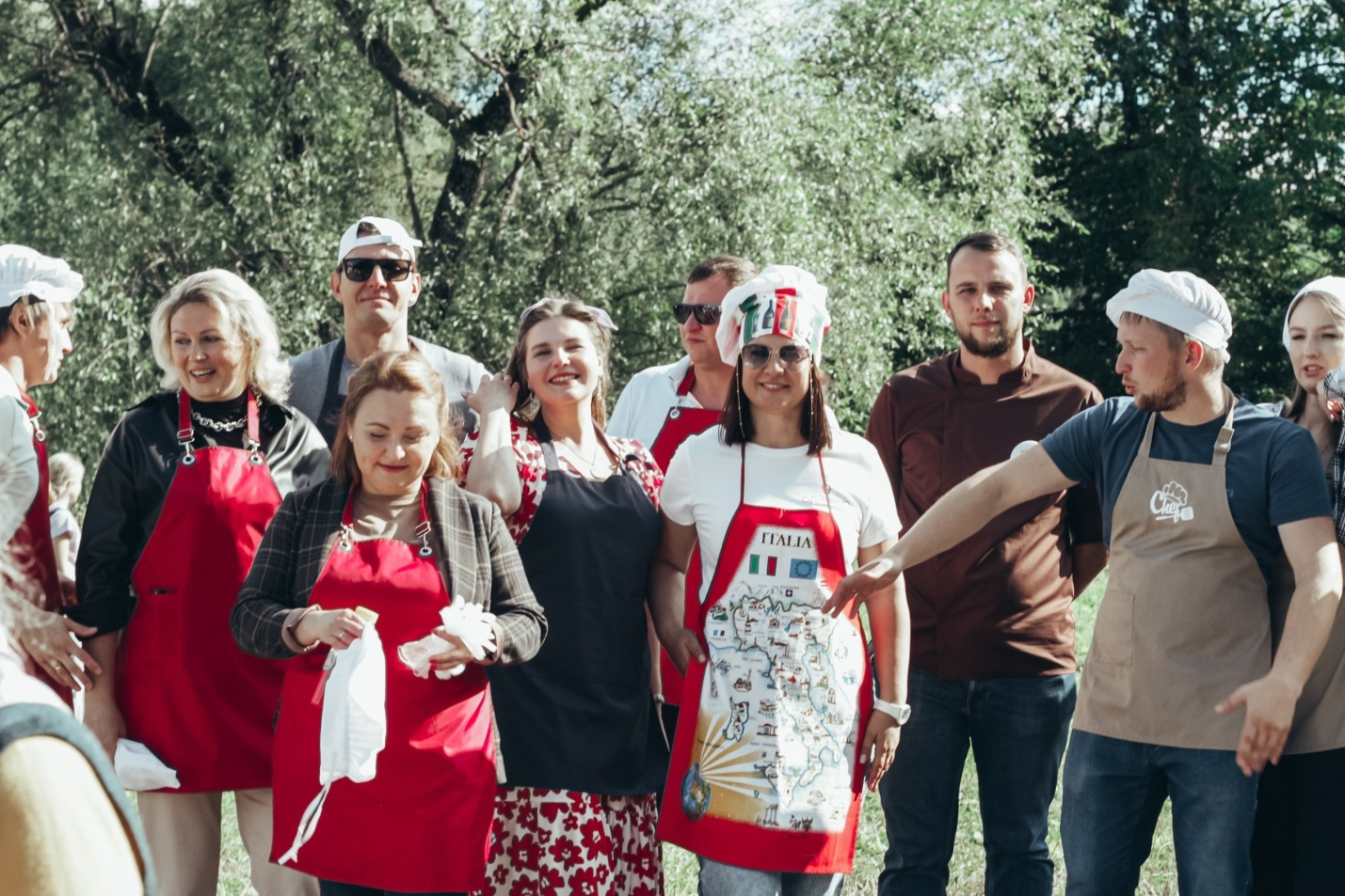
Гастрономический фестиваль «Вкусно FEST». Предприниматели для города.
В рамках Фестиваля организуется шоу, продажа и дегустация готовых блюд и напитков от рестораторов города, ярмарка с продукцией местных фермеров (сыра и молочной продукции, хлебобулочными изделиями, кондитерских изделий, продукции пчеловодства), мастер-классы для посетителей, торговля изделиями, сделанными своими руками (бижутерии и аксессуаров, вязаных изделий, изделий из глины, изделий из кожи, мыло ручной работы, декор для дома).

Slide 7
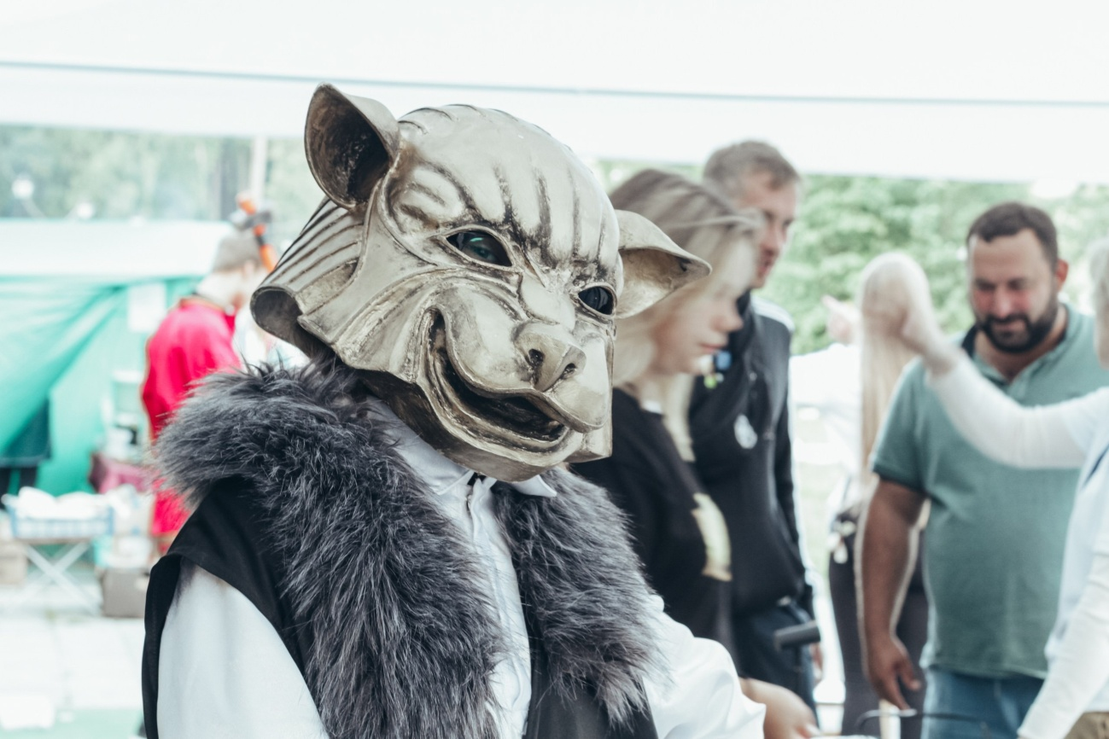
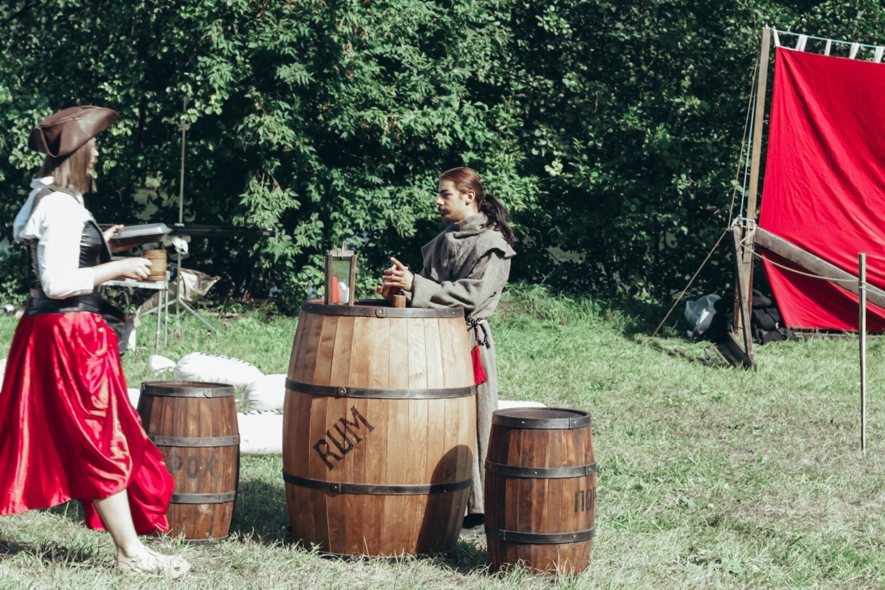
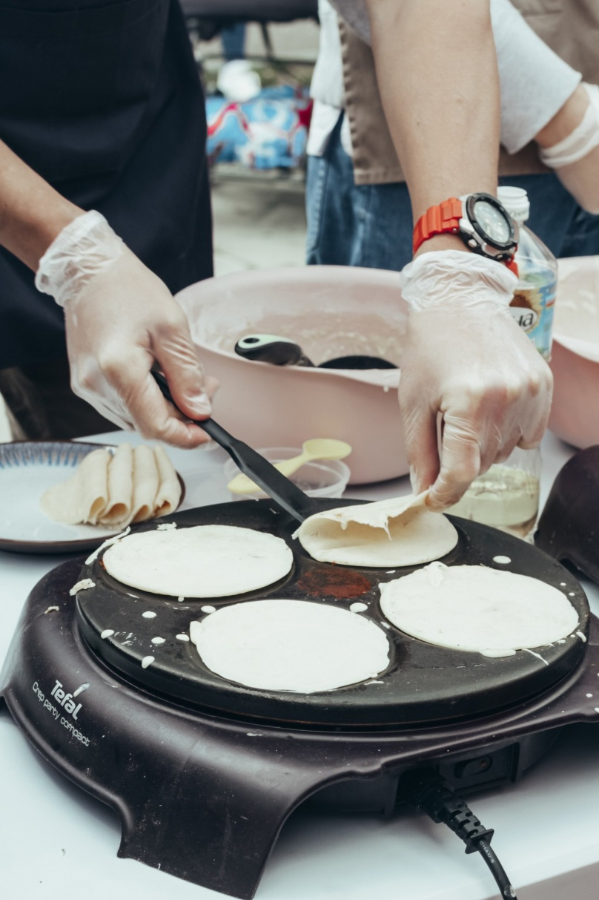
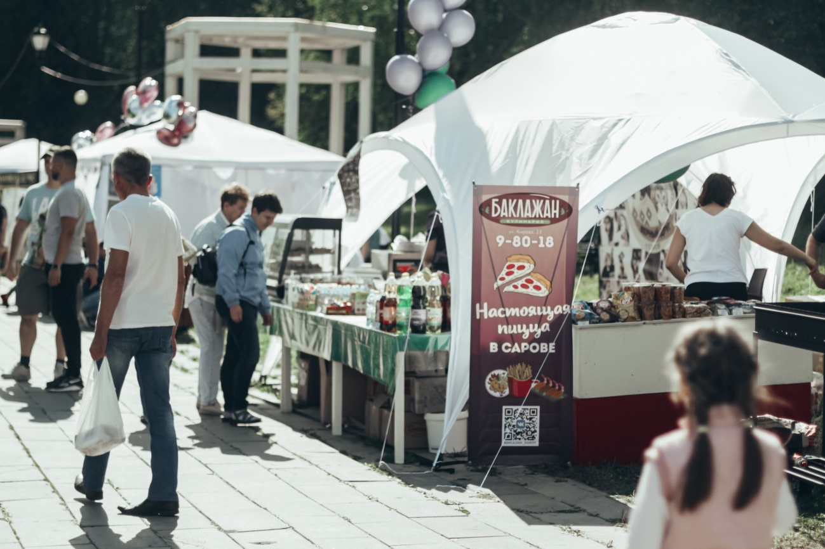
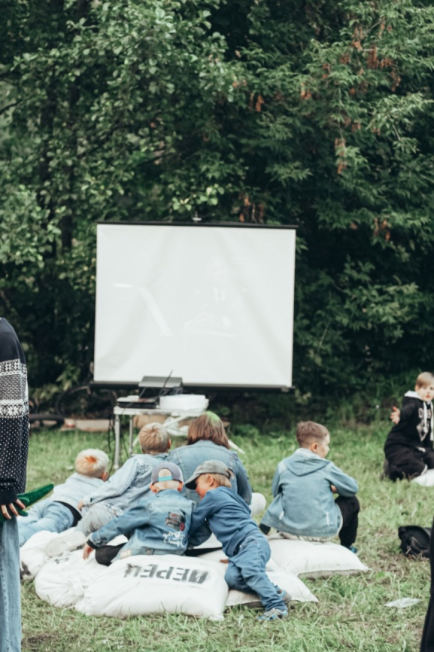
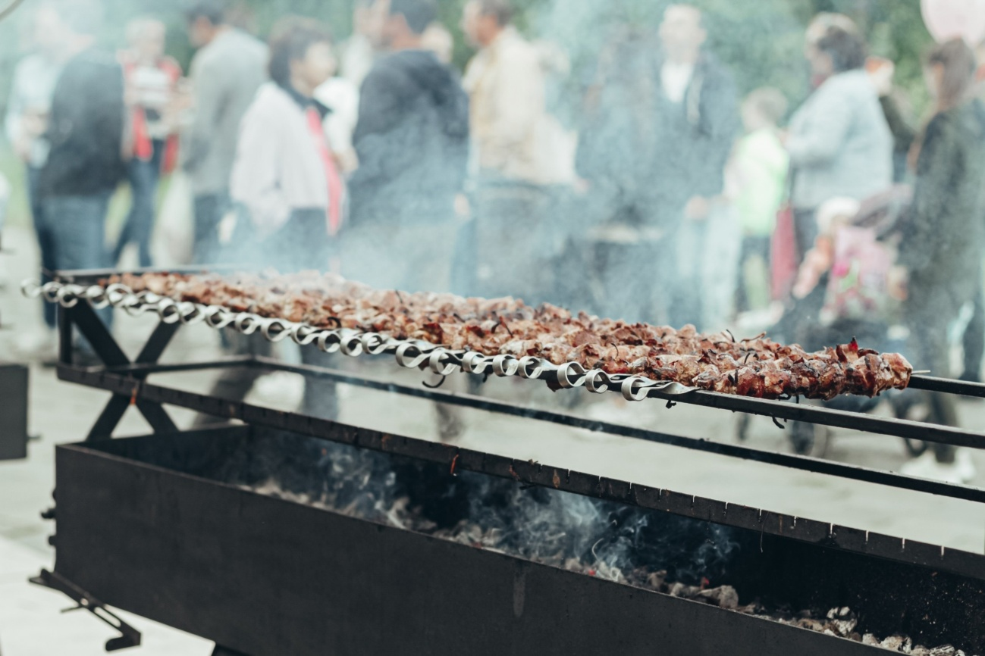
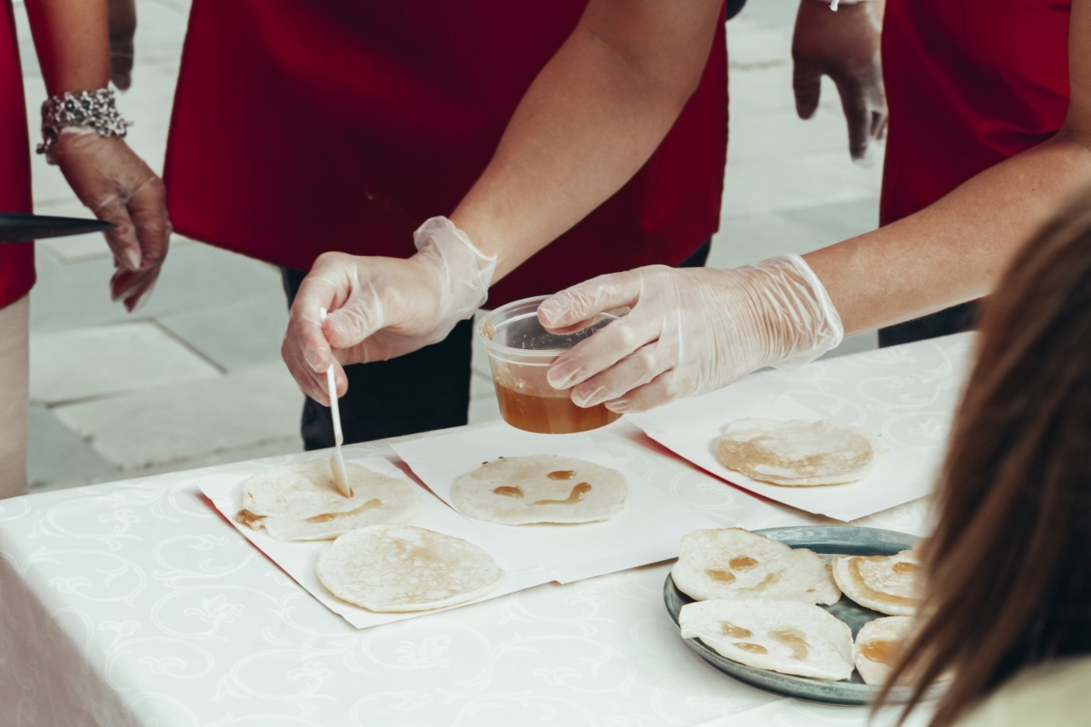
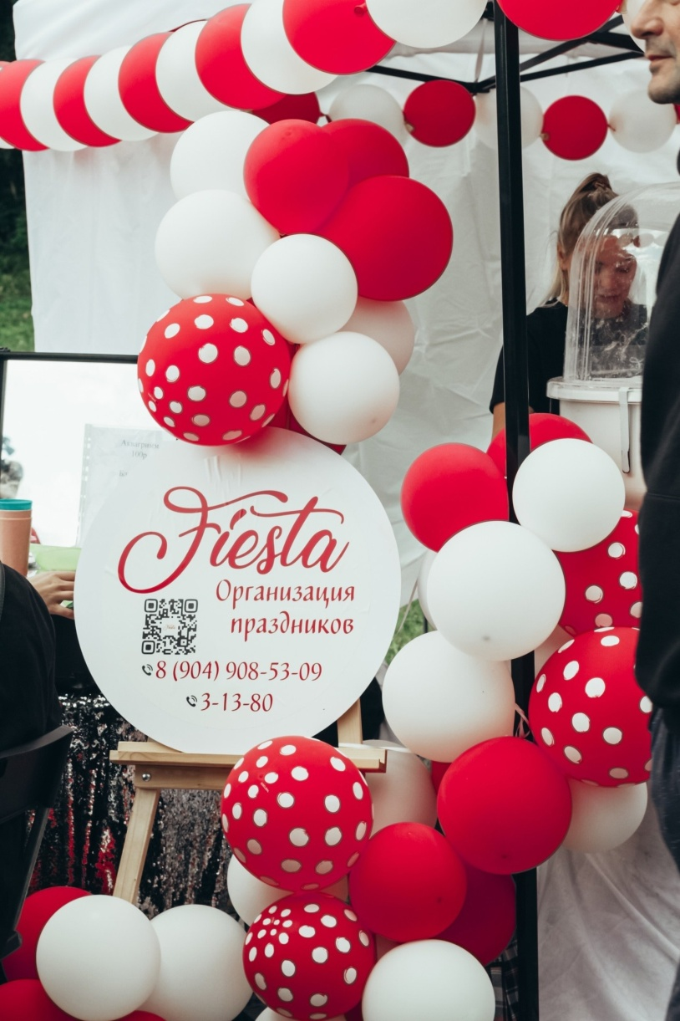
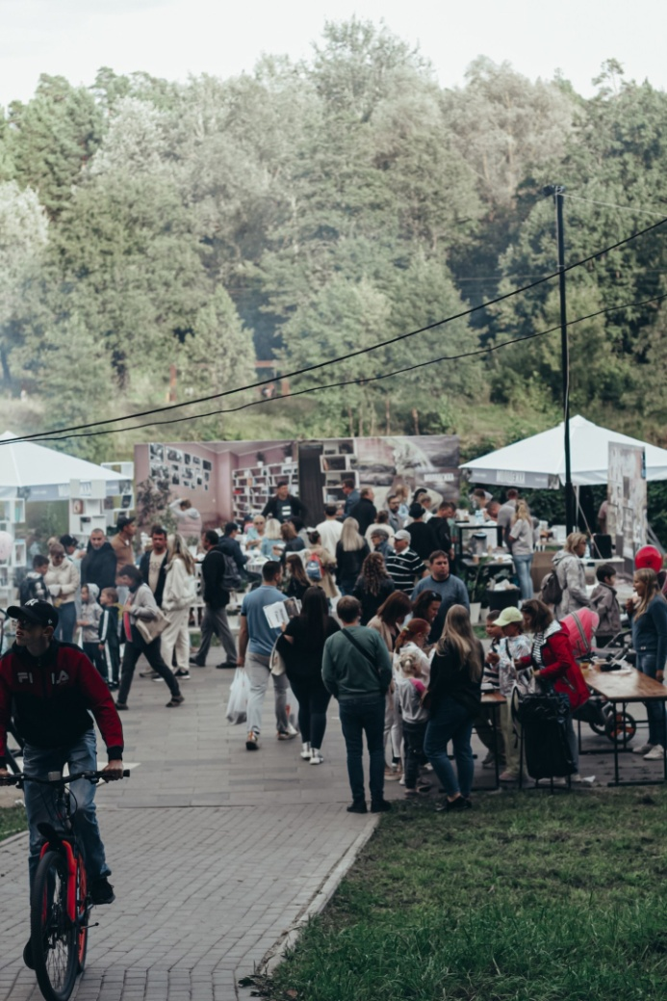
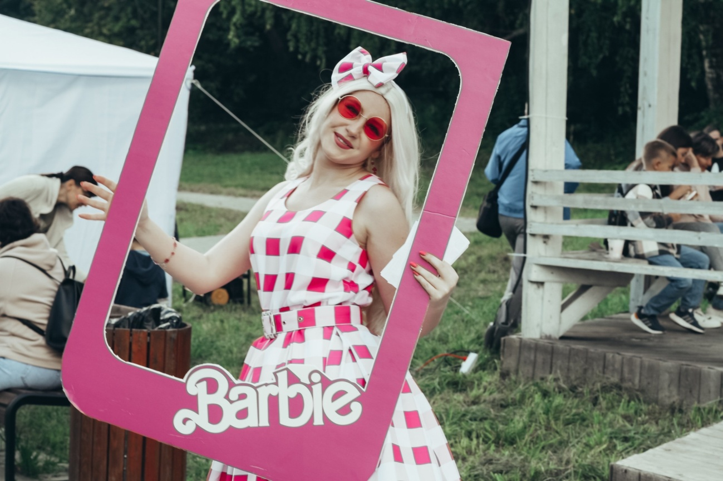
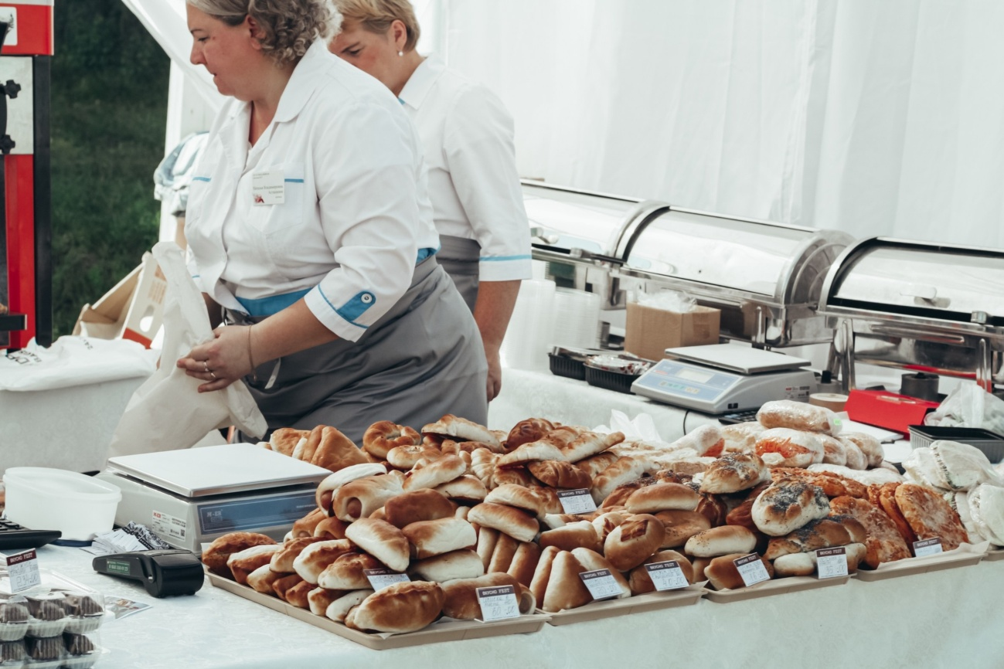
Гастрономический фестиваль «Вкусно FEST». Предприниматели для города.

Slide 8
Гастрономический фестиваль «Вкусно FEST». Предприниматели для города.
Результаты практики:
№ | Показатель, единица измерения | Значение показателя
 |  | за последний год реализации практики | за весь период реализации
1 | Число участников мероприятия (субъектов МСП и самозанятых граждан) | 60 | 100
2 | Число посетителей мероприятия – жителей города Сарова | 7 000 | 15 000
3 | Количество проведенных активностей от предпринимательского сообщества (мастер-классы, выступления, дегустации и пр.) | 50 | 120

Slide 9
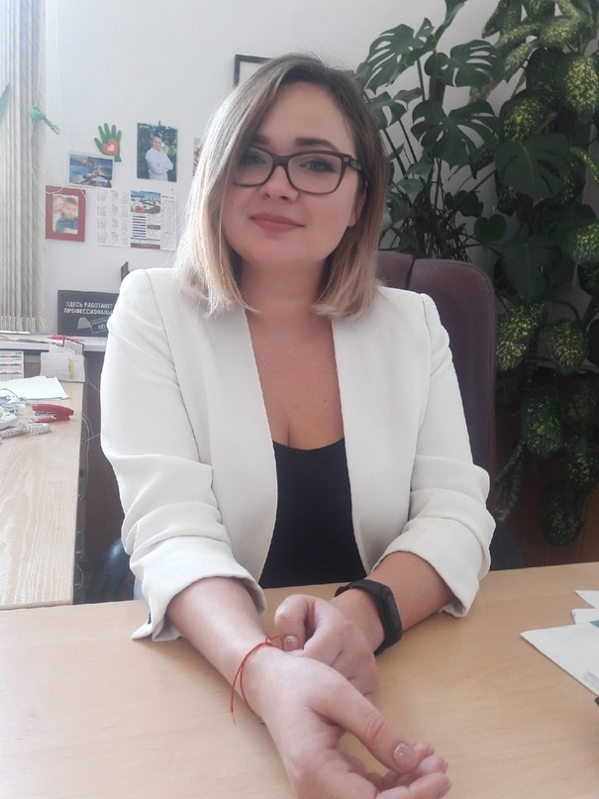
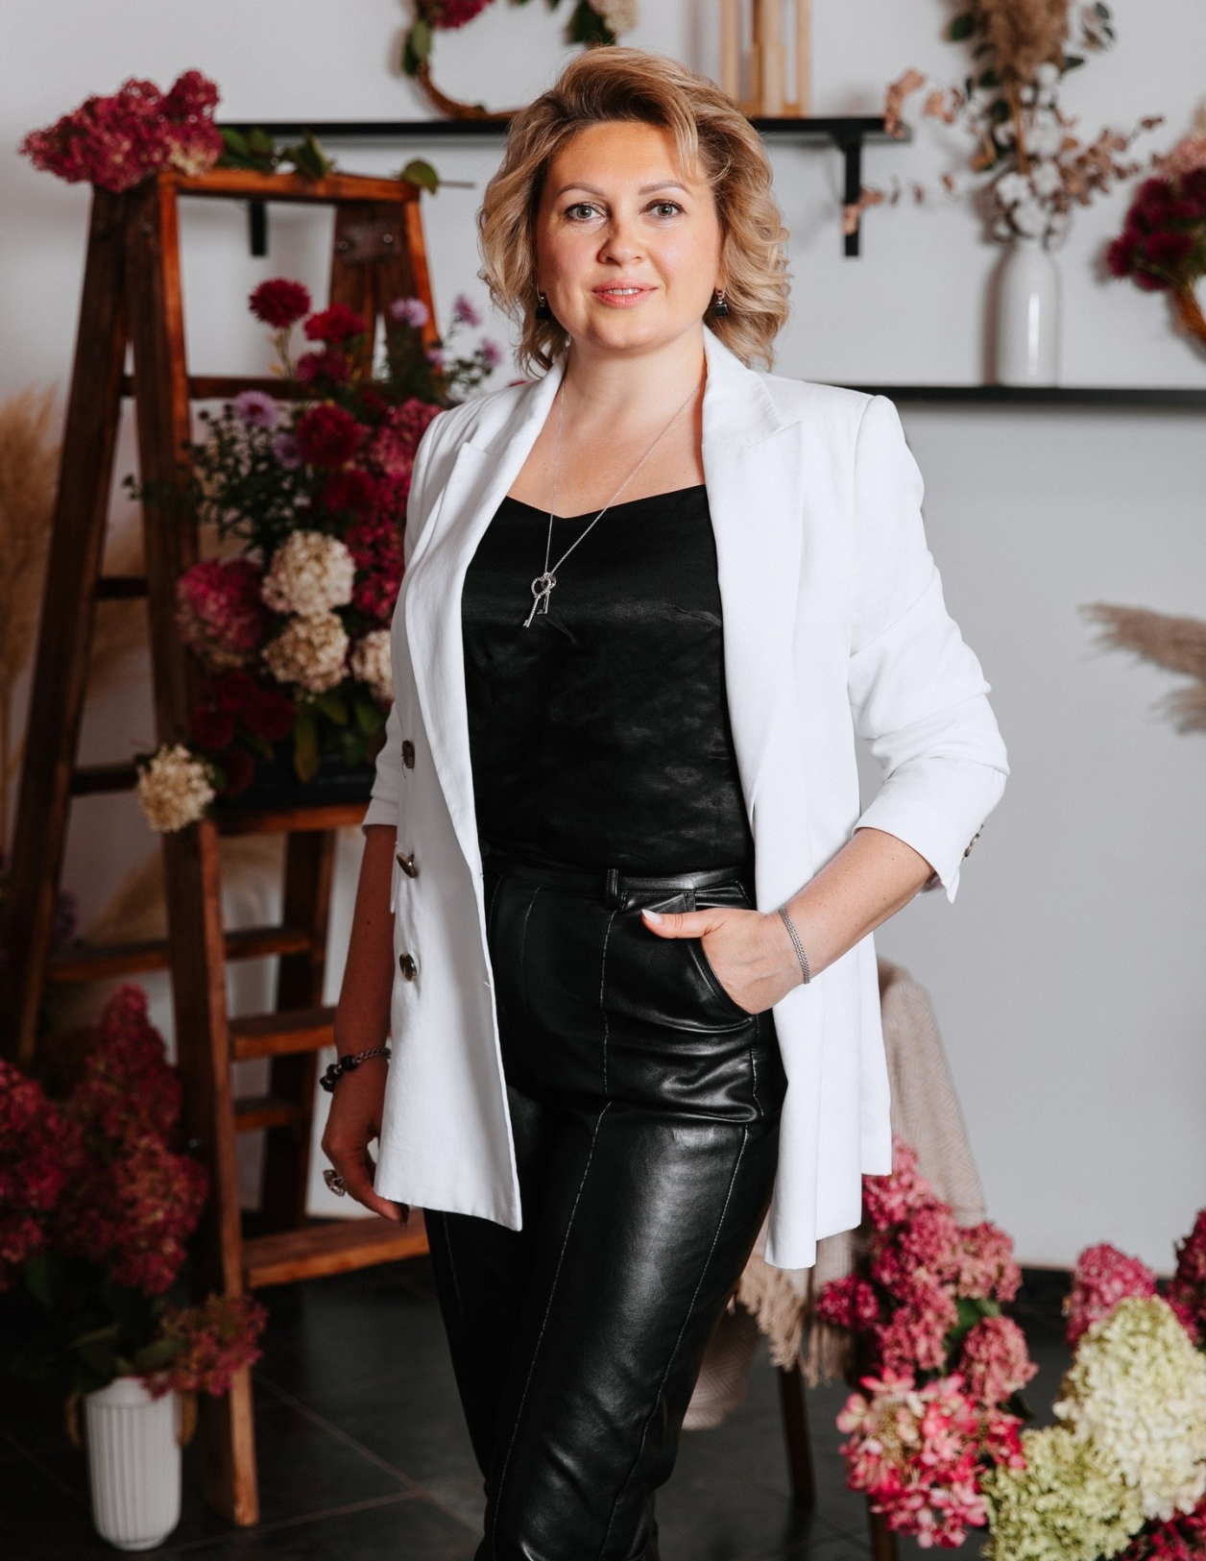
Гастрономический фестиваль «Вкусно FEST». Предприниматели для города.
Лидеры практики:
Жукова М.В. – заместитель главы Администрации города Сарова
Калачева Е.В. – директор МБУ «Центр поддержки предпринимательства»
Белина Т.Ф. – исполнительный директор некоммерческой организации территориального объединения работодателей «Ассоциация промышленников и предпринимателей Сарова»

